Slide 1
Desafíos y preguntas abiertas para el Servicio Civil en América Latina
Mauro Casa
Msc in Public Policy and Administration – The London School of Economics and Political Science
Docente e investigador de la Universidad de la República, Uruguay

Slide 2
Guía de esta presentación
¿Cómo esta el servicio civil en América Latina hoy?
¿Cómo hacer reformas al servicio civil?
Múltiples lecciones del caso uruguayo
Preguntas abiertas sobre el rol de la burocracia:
A- ¿Un justo medio entre meritocracia y politización?
B- ¿Puede la burocracia representar a la ciudadanía?
C- ¿Qué tipo de asesoramiento pueden dar los burócratas?

Slide 3
1. ¿Cómo esta el servicio civil en América Latina hoy? Mejoras modestas y heterogéneas

Slide 4
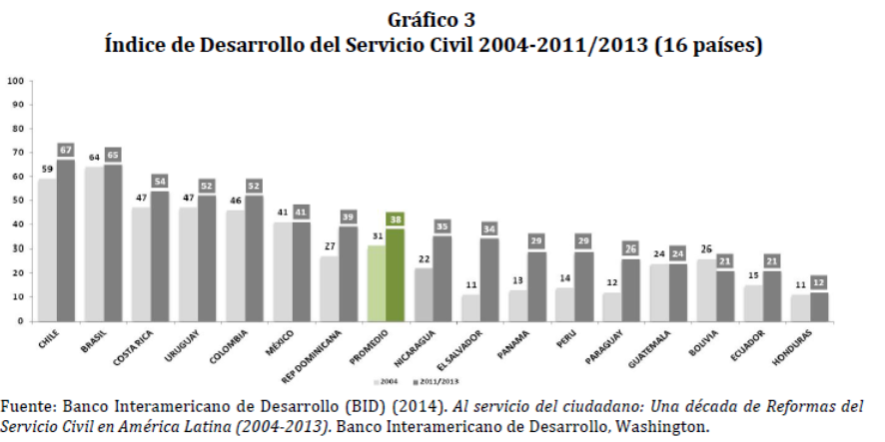

Slide 5
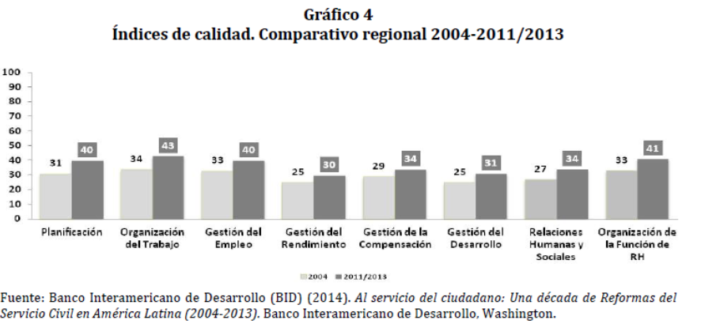
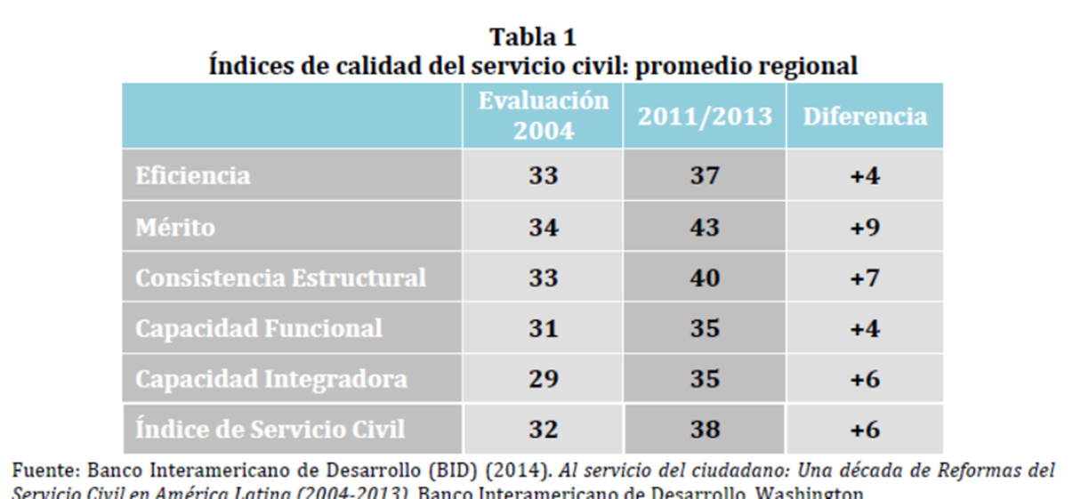

Slide 6
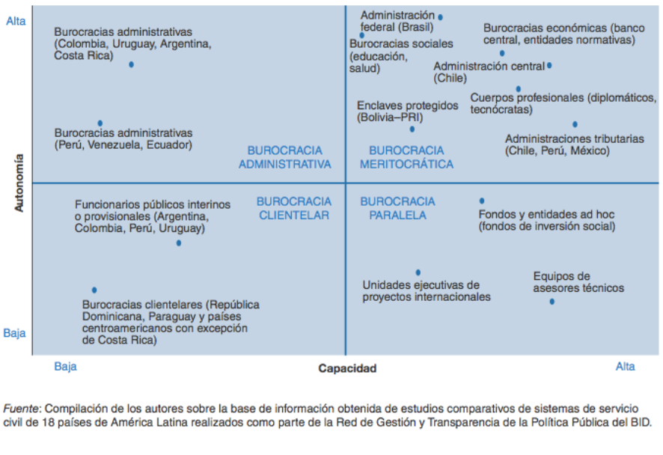

Slide 7
2. ¿Cómo hacer reformas al servicio civil?

Slide 8
Necesidades comunes del servicio civil en AL
1. Reducir la dependencia excesiva en medidas de mérito e introducir mayor flexibilidad en la GRH.
2. Reducir el énfasis en procedimientos uniformes y centralizados para toda la administración y permitirle a las instituciones atraer al personal adecuado a sus necesidades.
3. Profesionalizar el segmento directivo.
4. Institucionalizar los sistemas de gestión e información.
5. Implantar la gestión por competencias.
6. Avanzar en la Gestión del Rendimiento con una visión estratégica y realista.
8. Mejorar la Gestión de la Compensación para motivar y retener al personal.
9. Fomentar la captación y retención de talento joven para el sector público.

Slide 9
Lecciones de 3 áreas con resultados disímiles
(i) la profesionalización del segmento directivo (Chile, Perú y Uruguay);
(ii) las garantías contra la politización (Paraguay y República Dominicana); y
(iii) la gestión de la compensación (Costa Rica, Honduras y Paraguay).
Promover la cooperación entre servicio civil e instituciones fiscales, y construir coaliciones amplias dentro del Poder Ejecutivo en favor de la reforma;
Diseñar reformas graduales que se implementen progresivamente, contemplando las posibilidades y limitaciones técnicas y políticas de cada contexto nacional; autonomizar de reformas integrales
Priorizar la mejora efectiva de las prácticas de gestión de recursos humanos (GRH) y no solo del marco normativo;
Fomentar la capacidad técnica para la reforma, tanto en la entidad rectora a nivel central como en las unidades de recursos humanos de las instituciones sectoriales;
Procurar aumentar los incentivos políticos pro-reforma; articular con otras prioridades de política
Promover el aprendizaje mediante el ajuste continuo de las medidas de reforma.

Slide 10
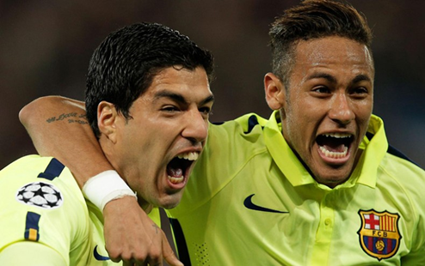
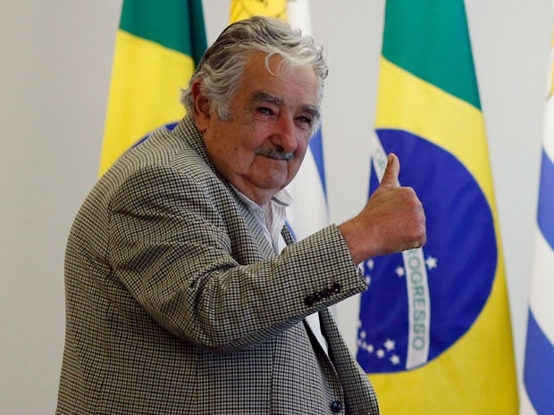
3. Múltiples lecciones del caso uruguayo

Slide 11
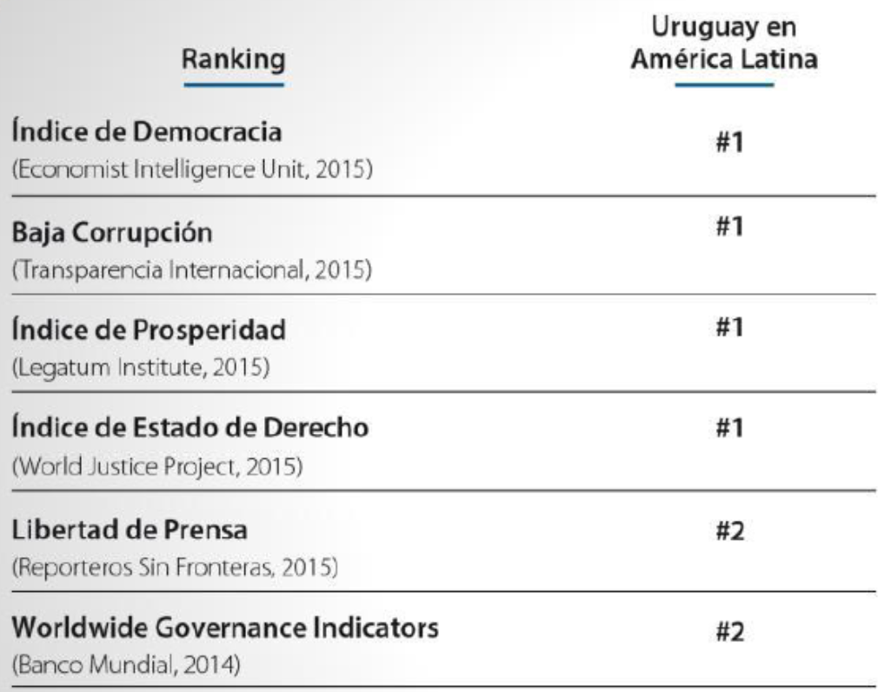
Uruguay ofrece un contexto favorable para que las reformas de profesionalización funcionen…
Pero…
(siempre hay un pero)

Slide 12
Históricamente: carrera funcionarial de larga data; distancia entre lo normativo y la realidad (reglas ad hoc); meritocracia heterogénea; regulaciones superpuestas; percepción de inamovilidad generalizada. En 2004: Índice de Desarrollo de Servicio Civil (IDSC) de 47 puntos (“intermedio”)
En 2005, el Frente Amplio, realizó cambios importantes en el servicio civil: eliminación de restricciones al ingreso de personal; creación de un nuevo sistema de información; reformulación del sistema de carrera (simplificación de los vínculos personales con el Estado); acceso transparente al empleo público (portal web); impulso a la ENAP; nuevo Estatuto del Funcionario Público; negociación colectiva; ampliación de las competencias de la Oficina Nacional del Servicio Civil (ONSC) para reclutamiento y selección; aumento de concursos de oposición. Como resultado, el IDSC pasó de 47 a 52 puntos.
Significativo avance del Índice de Mérito (supera 70 en escala de 0 a 100).
El nuevo Estatuto regula condiciones de trabajo, derechos, deberes y obligaciones, las prohibiciones e incompatibilidades, y la evaluación del desempeño; remuneración, la carrera administrativa, las condiciones para el ascenso, rotación y subrogación, etc. La migración al nuevo esquema de carrera implica un complejo proceso de negociación dentro de los ministerios y con los sindicatos.
Desafíos: la implementación del nuevo Estatuto, las capacidades de las Áreas de Gestión Humana, mejorar información cualitativa, fortalecer la función directiva (alta conducción), implantar evaluación de desempeño y sistema de indicadores a nivel organizacional y de competencias.
Dos problemas persistentes: sobrerregulación e inadecuación entre funciones y competencias. Un servicio civil más meritocrático, tecnificado, “de carrera” y menos envejecido. A la vez, es más grande y mantiene serias limitaciones para una gestión eficiente y eficaz.

Slide 13
¿Cómo se explica lo limitado de las reformas?
En Uruguay, el vínculo entre partidos y burocracias se basó históricamente en patronazgo y clientelismo, bloqueando una burocracia autónoma de los partidos (Ramos, 2003). Este vínculo entre Partidos, Estado y Burocracia contribuyó a un discurso hegemónico pro-estatista con actores de veto fuertes frente a intentos de cambios en la administración pública (Panizza, 2004).
El uso de la maquinaria estatal como moneda de negociación inter e intra partidario hace primar la lógica política sobre la racionalidad técnica en el diseño e implementación de políticas, generando déficit de capacidades.
Burocracia con “fachada” weberiana y fuertemente centrada en los controles procedimentales. En Uruguay los procesos de reformas administrativas no sólo tienen que pasar por un proceso de negociación multipartidaria sino también ser implementados por un aparato burocrático con capacidad para bloquear. Dificulta incorporar mejoras de los procesos de gestión.
La alta burocracia tiene una participación limitada en el decision-making, a cargo de funcionarios de confianza. En la actualidad, el vínculo entre políticos y burócratas no implica entrada masiva de funcionarios públicos, sino el ingreso selectivo en cargos de conducción con alta remuneración y estatus, mediante mecanismos informales paralelos a la carrera administrativa.

Slide 14
Durante los gobiernos del Frente Amplio, todas las designaciones a nivel alto y la mayoría a nivel medio son discrecionales. El motivo para esas designaciones es controlar la política, levantar puntos de veto y controlar a la burocracia. El Frente Amplio considera que los burócratas responden a los partidos tradicionales. Actitudes del Presidente Mujica exacerbaron esa desconfianza hacia el funcionario público (“son muchos y hacen poco”) y reforzó controles “comisariales”. Privilegio de la political responsiveness frente a la racionalidad burocrática (Panizza et al, 2014).
Los políticos no pierden las riendas del aparato estatal y no enfrentan incentivos para avanzar en evaluación de desempeño y compromisos de gestión. Propuesta de “make managers” es combatida desde por neoliberal y atentaría contra la práctica de controlar mediante cargos de confianza.
Las herramientas de perfomance management pasan a ser parte del rito burocrático, “una planilla más a completar” más que un medio para tomar mejores decisiones, fagocitado por las rutinas. Para reformar la administración, se debe romper vínculo de patronazgo entre partidos y alta burocracia.
Falta de consenso político para acordar una agenda de cambios en el gobierno: diversas opiniones y repartición de cargos por cuotas entre sectores. No existen dentro de los partidos centros especializados que generen ideas y falta una comunidad epistémica (academia, partidos y alta burocracia) que abogue.
No hay una construcción discursiva clara de qué “paquete de reformas” sino alusiones a vacías a “eficiencia”, “calidad” o “fortalecimiento”. No está en la agenda central de los gobernantes, por la falta de movilización ciudadana: los gobiernos privilegian políticas con fuerte impacto político sobre problemas complejos con poco rédito inmediato (Ramió, 2001).

Slide 15
Con el Frente Amplio, Uruguay transitó un “Neoweberianismo imperfecto” (Ramos y Milanesi, 2016). No se fortalece un Servicio Civil de carrera basado en la excelencia de sus competencias profesionales, y tampoco ha logrado avanzar el desarrollo de una cultura administrativa basada en la evaluación. No hay una profesionalización sistemática de la gestión pública para el desarrollo.
Reformas erráticas, con marchas y contramarchas, sin romper prácticas burocráticas y corporativas arraigadas. Resultados ligados a la negociación política, a la interna del gobierno y con resistencias corporativas en áreas muy sensibles: relativo inmovilismo.
El estilo consensualista exacerbado no permite reformas de big bang. No existe un liderazgo unívoco para implementar; ni sanciones o incentivos, o incluso prestigio de la Oficina de Servicio Civil para transformar organizaciones más grandes, con mayor presupuesto y relevancia política. Reformas atadas a la voluntad política de la agencia y del Ministerio de Economía, por los costos asociados.
“Reformas silenciosas” sin una pauta sistemática de “hacia dónde” debe marchar el modelo de gestión pública (Narbondo 2010). Las reformas tienen un carácter sui generis intencional para hacerlas políticamente “pasables”: “reformas sin perdedores” (Panizza 2004).
La carrera en el sector público no goza de prestigio o posibilidades de desarrollo profesional: espacio de resguardo y estabilidad. Modificar la estructura de incentivos, hacer más flexible el sistema de carrera e incluso innovar en las estrategias de captación, formación y evaluación de personal.

Slide 16
4. Preguntas abiertas sobre el rol de la burocracia:
A- ¿Un justo medio entre meritocracia y politización?

Slide 17
La relación entre burocracia y política es preocupación central histórica de los estudios administrativos.
Tradición de considerar a la burocracia una fuerza imparcial cuyo propósito es implementar los objetivos políticos del gobierno. Instancias política y burocrática diferenciadas y separadas (Weber). La meritocracia resuelve el problema de “burócratas haciendo exactamente lo que los políticos quieren”, que puede no ser en interés del público (Peters)
La búsqueda de “capacidad neutral” (Kaufman 1960) supone que una burocracia desinteresada ideológicamente y aislada puede proveer de conocimiento y aptitud a gobiernos de distinta orientación, por lo que es necesario desarrollar servicios civiles profesionales, meritocráticos, siendo igualmente comprometidos y leales hacia cualquier gobierno a cargo (Hood & Lodge, 2006), asegurando así una governance transparente, competente, responsable, despolitizada y accountable. Esta perspectiva considera a la politización como negativa para la performance, la moral, el capital humano y la reputación de las organizaciones públicas (Negri, 2015: 45).
Un burocracia competente y no capturada por intereses particularistas es considerada crucial para fortalecer las capacidades del Estado y su autonomía, particularmente en el contexto latinoamericano de Estados en desarrollo con carencias de expertise, ineficiente distribución de recursos escasos y escaso compromiso a metas de largo plazo (Geddes 1990; Evans, 1995; Negri, 2015).
El problema es cómo volver a los burócratas responsivas, accountable y bajo control del entorno político; el Gobierno, como legítimo representante de la ciudadanía. Dilema clásico de ‘bureaucratic politics’, a partir de los modelos de principal-agente (Meier et. al. 1998).
La concepción simplista y jerárquica de la relación entre burócratas y políticos se ve desafiada por el incrementalismo (Lindblom 1959; Elmore (1980); los politicos deben negociar para superar las resistencias organizacionales en la implementación y considerar la autoridad informal y expertise de burócratas de calle (literatura sobre el poder del ‘street-level bureaucrat’ (Lipksy 1980 Brodkin, 2012).

Slide 18
Mecanismos de control para generar comportamiento burocrático responsivo
Podríamos confiar en el sentido interno de obligación personal de burócratas con altos estándares éticos y profesionales. Pero en general, los políticos han preferido fijar controles externos de diferente tipo:
Organizacionales (jerárquico, disciplinario, ‘oversight’) que escrutan y lideran a los burócratas desde arriba o desde afuera. Crítica: expone a la organización ante el entorno, es caro, se ve minado por el espíritu de cuerpo.
De Mercado, que adopta prácticas privadas, procesos competitivos, consideración de señales de Mercado, rivalidad que fuerce a los burócratas a competir por recompensas. Crítica: énfasis en la eficiencia sobre otros criterios valiosos.
Mutualismo, que controla a los individuos mediante procesos grupales formales o informales. Crítica: el riesgo de bloqueos o acuerdos mutualmente beneficiosos de ‘knock-for-knock'.
‘Contrived randomness’ (aleatoriedad artificial), que vuelve la vida de los burócratas impredecibles y las ventajas de un comportamiento auto-interesado inciertas, a través de inspecciones o cambios de posición aleatorios. Crítica: se destruyen incentivos a la innovación y pueden ser burlados por fuertes vínculos corporativos.
Métodos políticos de las instituciones democráticas, como fuente del poder delegado a las burocracias: legislativos, investigativos, reestructuras, poderes fiscales y el poder de reclutamiento del personal.
El reclutamiento de personal plantea el dilema de la regresión infinita del control: ¿quién controla a los controladores? Pero ofrece una respuesta al problema de la accountability antes expresado. Directamente, suprime la división entre “administración” y “política” que es la fuente del mismo. En este sistema de spoilers, los burócratas conservan su puesto según la voluntad del político y sus expectativas acerca de su rendimiento. Indudablemente, este Sistema presenta consecuencias muy negativas, que son las que llevaron a adoptar burocracias profesionales en un principio.

Slide 19
Por lo tanto, el fenómeno del patronazgo implica el poder de los políticos para designar discrecionalmente individuos a positions no electivas en el sector público, sin seguir procesos administrativos prescriptos y llevando a la politización del servicio civil.
El patronazgo se ha considerado una actividad inmoral, patología que deslegitima la democracia y características de sistemas políticos corruptos, así como un obstáculo para el desarrollo, debilitador de la capacidad estatal y de la calidad de las políticas, negando su rol inherente al gobierno de partidos; y la relación entre votantes, partido y aparato estatal (Katz, 1986; Mair, 2008).
Asimismo, este modelo politizado implica un potente mecanismo para asegurar el compromiso de la burocracia con los objetivos del Gobierno en funciones. Autores como Schneider (1991) han argumentado que la politización refuerza el desempeño del Estado al permitir a las autoridades controlar el curso de la política pública, escapar a las rigideces de las organizaciones y alcanzar sus metas sustantivas rápidamente.
En el caso de Estados Unidos, autores como Wood & Waterman (1991) afirman que la designación política es un instrumento extraordinario para el control institucional y modificar el comportamiento de agencias no electivas; así como Lewis (2009) argumenta que los presidentes están dispuestos a intercambiar “algo de competencia burocrática por obediencia”, para mejorar el desempeño gubernamental en el corto plazo.
No obstante, Lewis (2009) reconoce que una politización demasiado profunda impone consecuencias negativas al largo plazo, si los designados están poco preparados para sus puestos, generando un “gobierno de extraños”. Los designados permanecen en sus puestos menos tiempo que los burócratas y ello dificulta la implementación y monitoreo de política, el trabajo cooperativo inter-agencias y el compromiso con reformas de largo plazo vitales, cuyos réditos no cobrarán. A la vez, al ocupar los designados los puestos de mayor prestigio, los burócratas pueden sentir socavada su función, desmotivarse y cometer más errores.

Slide 20
B- ¿Puede la burocracia representar a la ciudadanía?

Slide 21
La idea de representación burocrática expresa que la representación de las instituciones políticas es insuficiente y limitada por la regla de la mayoría, que frecuentemente ignora a las minorías y posterga a grupos sociales desventajados (Meier et.al. 2013: 421; Subramaniam, 1967). Así, mediante una burocracia representativa se evita el perjuicio a grupos sub-representados, dejando implícito que los burócratas cargan con sus parcialidades y predisposiciones sesgadas individuales.
La representación burocrática puede adoptar dos formas: pasiva/simbólica (foco en los orígenes y características demográficas de los servidores, cuánto reflejan a la sociedad) y activa/sustantiva (foco en cómo se comportan para defender los intereses de sus representados
La burocracia weberiana fue concebida como una fuerza imparcial, distinta a la política, para responder a la demanda de que todo ciudadano fuese tratado equitativamente, desde un impersonalismo deliberado, para evitar cualquier influencia de las diferencias individuales en la forma en que los servidores tratan a los usuarios. No obstante, durante las últimas décadas, las burocracias han adoptado representación pasiva mediante la implementación de acciones afirmativas en sus sistemas de reclutamiento.
La representación pasiva incluye a los grupos en desventaja y contribuye así a mejorar la conexión del aparato estatal con los distintos grupos sociales, aportando a objetivos de justicia y de legitimidad, al proveer a personas con diferentes características de la oportunidad de demostrar su capacidad, reconociendo que los sistemas de reclutamiento tradicionales son un campo de juego injusto en el que la “meritocracia” sobre-representa a personas blancas, ricas y de sexo masculino. Asimismo, se asegura la heterogeneidad para los grupos de trabajo, lo cual tiende a estimular el análisis crítico, la innovación y las decisiones de alta calidad. Puede afirmarse que es una idea compatible con la burocracia weberiana.

Slide 22
Por el contrario, la búsqueda de una representación activa de los distintos intereses de los grupos sociales dentro del servicio público a través de la selección de burócratas identificados con ellos colida con los principios esenciales de imparcialidad e igual tratamiento a todos los ciudadanos de la burocracia weberiana.
Una representación activa implica el riesgo de aumentar las diferencias en el acceso a bienes públicos al legitimar que los burócratas repliquen tratamientos diferenciales de acuerdo a las identidades de las personas con las que lidian. Esta lógica incorpora las diferencias de poder, intereses y necesidades de los grupos sociales dentro de la burocracia, y conlleva una fragmentación del aparato estatal, contraviniendo la función de representación del conjunto de la ciudadanía. Al responder a colectivos con preferencias disímiles, la burocracia generaría servicios y políticas desiguales y contradictorios en sus formatos y orientaciones.
La representación active distorsiona la “autonomía enraizada” weberiana. Si bien durante el desarrollo de sus funciones, los servidores públicos desarrollan “enraizamiento” (Evans 1996) con sus públicos específicos, desde una lógica weberiana, es crucial que este se combina con una igualmente fuerte autonomía para actuar en conformidad con los principios del Derecho Público y el interés general definido por el Sistema democrático.
Una representación activa conduce a conflictos con los postulados básicos de la burocracia weberiana acerca de los roles del servicio civil en cuanto al tratamiento igualitario hacia todos los ciudadanos, produciendo desviaciones de su comportamiento deseable.

Slide 23
C- ¿Qué tipo de asesoramiento pueden dar los burócratas?

Slide 24
Tres tipos de ‘policy advice’: la verdad, los intereses propios y los temas en cuestión
1. ‘Speaking truth to power’ (Wildavsky): Técnicos objetivos
2. ‘What you advise depends on where you sit’ (Allison’s ‘Essence of decision’, 1971): Defensores del “cliente” (el Gobierno)
3. ‘What you advise depends on what you value’ (cf. Weimer and Vining): Defensores de una opinión
¿Pueden los burócratas usar evidencia científica trabajando para el Gobierno?
‘Telling Policy Stories’ (Stevens 2011): ‘Uncertainty was seen by many of my colleagues as the enemy of policy making. If we are unsure of what the real problem is, and we cannot predict the effects of our actions, then we would not, they implied, get anything done … Uncertainty, which is –of course –a fundamental feature of knowledge threatens to disrupt the narrative of a policy” (...) “The caveats that I had inserted on the uncertainties in the literature were quickly removed.” (…) ‘After I gave my views on the failures of current policies in a team meeting, Phillip said ‘I’d love to see you say that to a minister … the laughter which ensued reveal an implicit understanding which goes against my interviewee’s comment on telling truth to power’. (…) To tell people in power that their current narrative is fundamentally mistaken is (a) never done and(b) impossible to imagine doing (…) I think if you always use the evidence then you're always going to be the awkward person that’s saying, “the Emperor has no clothes”’.

Slide 25
Estructura de incentivos de los burócratas a la hora de trabajar con políticos
Carrera: El burócrata debe ser “útil” si quiere avanzar en su carrera; removiendo incertidumbre, dispensando evidencia y evitando cuestionar las relaciones de poder.
Credibilidad: A la vez, el burócrata tiende a alinearse con la concepción del mundo de su grupo de pares.
Legitimidad: Demuestra su competencia dispensando propuestas aceptables y factibles, privilegiando la certeza y la precision sobre las posibles contradicciones)
Influencia: Usa la evidencia para creac historias políticas convincentes y aceptables-
Los burócratas tienen el mandato legal de asesorar de manera franca, libre y amplia, y partir de un compromise con la evidencia. No obstante, hay incentivos para sesgar los consejos en línea con las preferencias de politico a cargo y suprimir la incertidumbre de forma de asegurar ‘political stories’ ponderosas y útiles que refuercen las narrativas preferidas de los superiors. civil servants may self-select into state institutions whose values they share (but: heads of institutions change; civil servants may be generalists).

Slide 26
Muito obrigado

